Slide 1

Circuitos Combinacionais
Fundamentos da Computação
Prof Wendel Tadeu

Slide 2

Circuitos Combinacionais
Montados a partir da combinação de portas lógicas básicas.
A saída depende dos valores de entrada atuais.
Não têm capacidade de armazenamento.
Realizam operações matemáticas.
Formados a partir de expressões lógicas.

Slide 3
Circuitos Combinacionais
A principal característica
é a classe de circuitos digitais que, em um dado instante de tempo, o estado (os valores) de todas as saídas depende apenas dos valores das entradas neste mesmo instante de tempo.
Não depende de seus valores passados.
Este tipo de circuito lógico pode ser visto como uma caixa preta com X entradas e Y saídas.

Slide 4
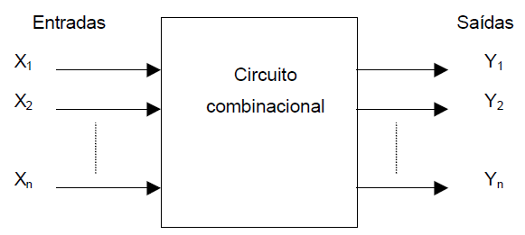
Circuitos Combinacionais
As variáveis de entrada X1, X2, .. Xn (digitais binárias ou lógicas) assumem, em qualquer instante, um dos valores binários (ou lógicos) representados por 0 e 1.
A cada combinação possível das variáveis de entrada, o circuito faz corresponder uma combinação nas variáveis binárias de saída Y1, Y2 ..Yn, de acordo com uma lei específica (ou função).

Slide 5
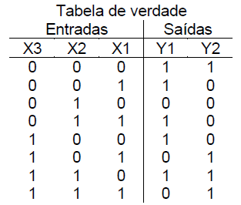
Circuitos Combinacionais
A lei específica que traduz o comportamento destes circuitos pode ser representada, entre muitas outras formas, através de uma tabela de verdade.
Cada variável binária de saída tem associada uma função lógica, realizável através das operações AND (produto), OR (soma) e NOT (negação).
Cada uma destas operações elementares é implementada num circuito através de uma porta lógica.

Slide 6
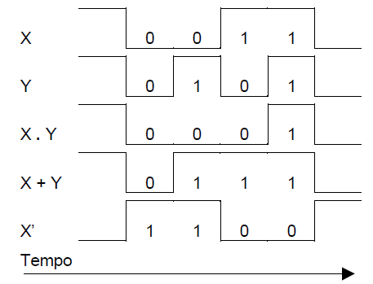
Diagrama Temporal
Representa a evolução temporal das saídas em função das entradas.
O eixo horizontal representa o tempo e no eixo vertical o sinal muda de estado entre os dois níveis admissíveis.

Slide 7

Implementação de Circuitos Combinacionais
Dada uma expressão booleana qualquer, pode-se implementar o circuito combinacional correspondente, associando portas lógicas de acordo com as operações lógicas envolvidas na expressão.
Exemplo
Expressão booleana: F = X + Y’ . Z
Circuito resultante:

Slide 8
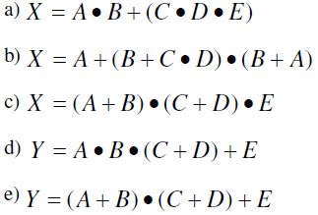
Implementação de Circuitos Combinacionais
Exercícios:
Desenhe o diagrama lógico correspondente às seguintes expressões:

Slide 9

Obtenção da função lógica a partir do Circuito Combinacional
Dado um circuito combinacional qualquer, pode-se obter sua função lógica ou expressão booleana correspondente, associando as variáveis de entrada entre si através das operações lógicas envolvidas no circuito.
Exemplo:
A
S
B
C

Slide 10
Obtenção da função lógica a partir do Circuito Combinacional
A
(A.B)’
(A.B)’+C
S=((A.B)’+C).B
B
C
S=((A.B)’+C).B

Slide 11
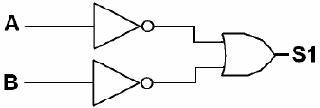
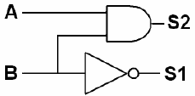
Obtenção da função lógica a partir do Circuito Combinacional
Exercícios:
Obtenha a função lógica a partir dos circuitos abaixo:
a)
b)

Slide 12
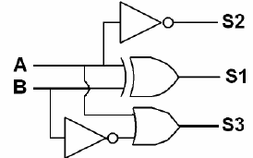
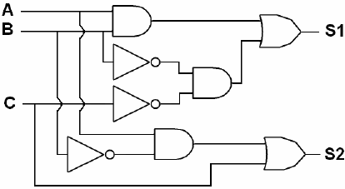
Obtenção da função lógica a partir do Circuito Combinacional
c)
d)

Slide 13
Aplicações dos Circuitos Combinacionais
As aplicações de circuitos combinacionais são projetos de circuitos digitais com finalidades específicas:
Controle de Processos físicos para tomada de decisões.
Formado apenas por Hardware - o circuito normalmente é projetado para cada tarefa.
Ex.: Controle de Alarme, ar condicionado, portas de cofres, bombas d’água, temperatura de estufas.

Slide 14
Aplicações dos Circuitos Combinacionais
Sequência de operações:
Determinar todas as variáveis de entrada.
Determinar todas as variáveis de saída.
A partir da combinação das variáveis de entrada, montar a tabela-verdade para cada saída.
Obter, a partir da tabela-verdade, a expressão booleana de cada saída.
Implementar, a partir da expressão booleana, o circuito combinacional correspondente.

Slide 15
Aplicações dos Circuitos Combinacionais
Exemplo: Controle de temperatura de uma estufa.
Uma estufa deve manter a temperatura interna sempre na faixa entre 15º e 20º C controlada automaticamente por um sistema de controle digital.
Para isso, foram instalados internamente dois sensores de temperatura que fornecem níveis lógicos 0 e 1 nas seguintes condições:
T1 = 1 para temperatura >= 15º C
T2 = 1 para temperatura >= 20º C

Slide 16
Aplicações dos Circuitos Combinacionais
Deve-se projetar o circuito combinacional para fazer o controle da temperatura da estufa através do acionamento de um aquecedor A ou de um resfriador R sempre que a temperatura interna cair abaixo de 15º C ou subir acima de 20º C, conforme mostra o diagrama de blocos dado a seguir:
Caso a temperatura interna da estufa esteja dentro da faixa desejada, os sistemas de aquecimento e resfriamento devem ficar desligados, A=R=0.
A
Circuito de
Controle
B
T1
T2

Slide 17
Aplicações dos Circuitos Combinacionais
Variáveis de entrada:
T1: sensor para temperatura >= 15º C
T2: sensor para temperatura >= 20º C
Variáveis de saída:
A: sistema de aquecimento
R: sistema de resfriamento

Slide 18
Aplicações dos Circuitos Combinacionais
Tabela verdade do circuito:
X é um valor irrelevante.
Expressões booleanas:
T1 | T2 | A | R | Situação
0 | 0 | 1 | 0 | Temperatura abaixo de 15º C.
0 | 1 | X | X | Condição impossível para os sensores.
1 | 0 | 0 | 0 | Temperatura dentro da faixa desejada
1 | 1 | 0 | 1 | Temperatura acima de 20º C.
A = T1’ . T2’
R = T1 . T2

Slide 19
Aplicações dos Circuitos Combinacionais
A partir das expressões booleanas, pode-se implementar o circuito combinacional correspondente:
A = T1’ . T2’
R = T1 . T2
T1
A
T2
R

